Slide 1

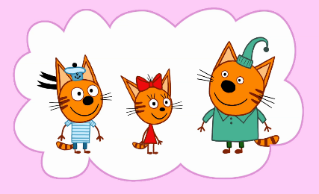
Муниципальное бюджетное учреждение дополнительного образования «Центр внешкольной работы»
Задание по логике
«Чередование»
Для учащихся по дополнительной общеразвивающей программе «Растём, развиваемся, учимся»
Модуль «Логика»
Возраст детей 4-4,5 лет
Педагог дополнительного образования
Щедрина Елена Анатольевна
г. Петропавловск-Камчатский
2025 г.

Slide 2
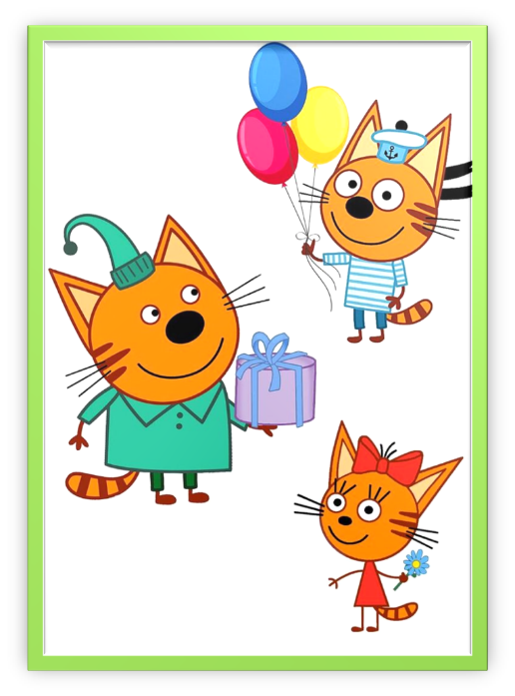
Наше занятие нам помогут провести герои из мультфильма.
Отгадайте загадку про них.
Шесть ушей,
двенадцать лапок.
Как зовут таких котяток?
Это герои мультфильма «Три кота»
А вы помните как зовут этих котят?
Ответ: Коржик, Карамелька и Компот
2

Slide 3
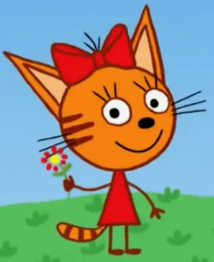
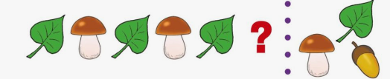
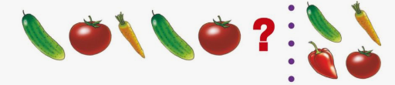
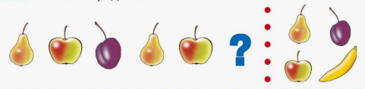
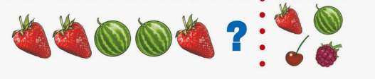
Карамелька очень любит порядок.
Помогите ей расставить картинки на свое место.
1.
2.
3.
4.
3

Slide 4
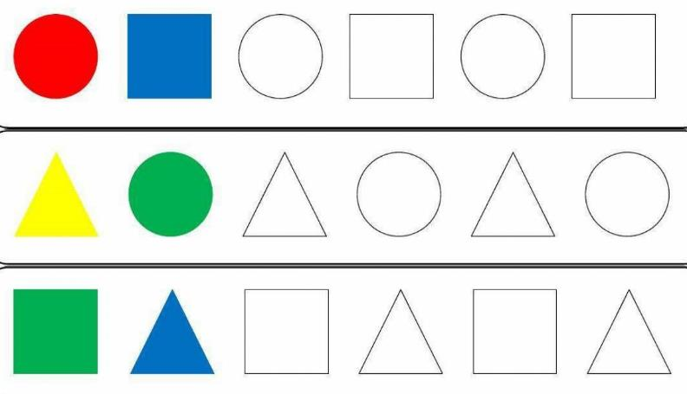
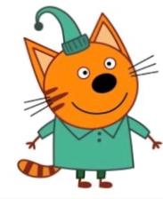
Помогите Компоту раскрасить фигуры, не нарушая порядок.
1.
2.
3.
4

Slide 5
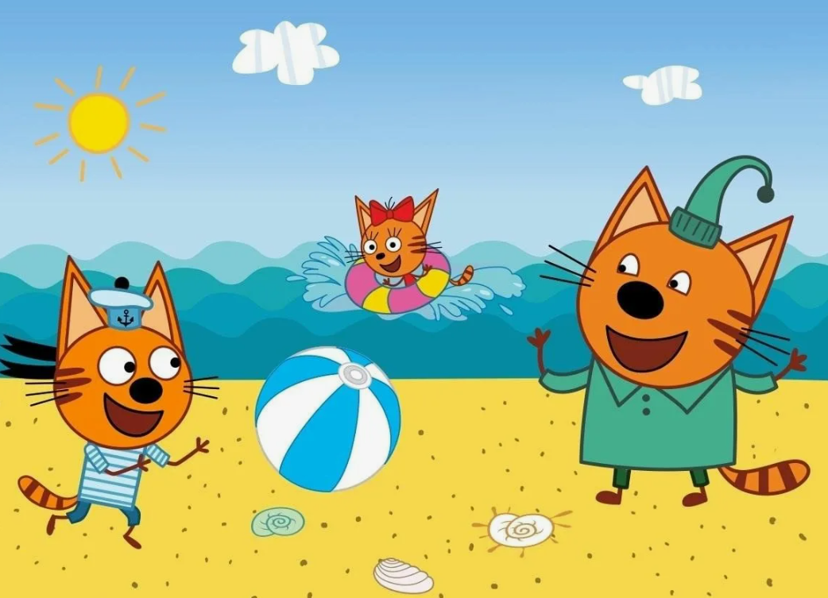
Коржик понял, что Карамелька и Компот
недавно узнали про чередования,
вот и чередую все подряд.
Найди на картинке чередования.
Ответ:
чередование полосок на тельняшке Коржика,
полоски на спасательном круге Карамельки,
чередование полосок на хвостах у всех котят.
5

Slide 6
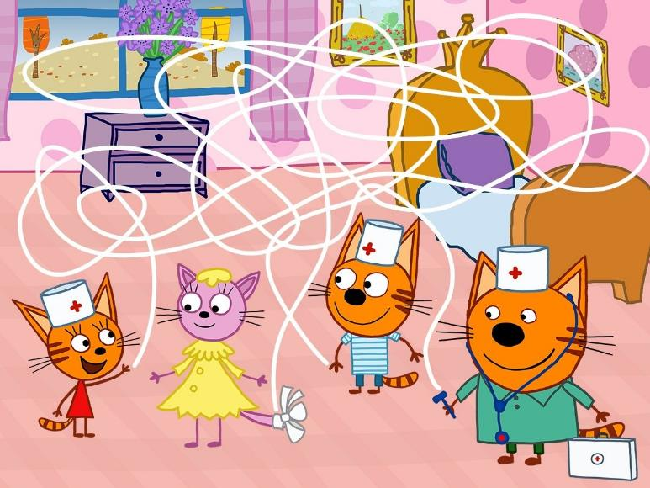
Лапочка переходила дорогу
в неположенном месте,
и с её хвостиком
произошла неприятность.
Кто вылечит Лапочку?
Отгадай загадку и ты узнаешь, кто бы мог помочь ей правильно перейти дорогу?
Вот дорожная загадка:
Как зовется та лошадка?
Что легла на переходы,
Где шагают пешеходы?
Чередуются полоски,
Как полоски на матроске.
Ответ: это зебра, пешеходный переход
6

Slide 7

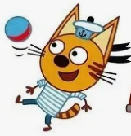
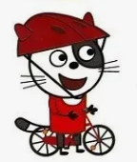
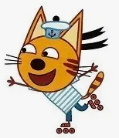
Помните:
баловаться на дороге нельзя,
при переходе через дорогу твой самокат или велосипед едет рядом,
надо обязательно слушать старших.
7

Slide 8
Компот, Карамелька и Коржик вместе громко замяукали: «Поздравляем вас, ребята, ура! Теперь мы все знаем, что такое чередование! Повторите вместе с нами наши известные победные слова – Миу-миу-миу-миу-миу-миу»
Домашнее задание от Компота:
«Ребята, скоро у нашей мамы Кисули день рождения и я решил сделать маме подарок – бусы из разноцветных бусин. Бусины двух цветов и должны чередоваться: сначала 3 красных, потом 1 зеленая, затем снова 3 красных и 1 зеленая и еще 3 красных и 1 зеленая. Поможете мне ребята? Нарисуйте, какие бусы у вас получатся. А можете придумать свои бусы для мамы»
8

